Slide 1

LOGO
资金资产匹配问题

Slide 2
目录
背景
资配订单匹配问题的变量解释
方案一：匈牙利算法
方案二：KM算法
方案三：推荐模型
部署

Slide 3
背景
政策收紧、资产大于资金，需要精细化运营给资金方匹配更好的资产。
类似的场景（经验可参考）：
出行领域：滴滴/货拉拉的司乘匹配，美团外卖的骑手订单匹配
电商领域：淘宝/京东的商品推荐，拼多多的团购匹配
金融领域：同业的资金资产匹配，助贷平台的借贷匹配
常见的解决方案：
二分图最优化（如匈牙利算法/KM算法）侧重于全局最优解，通过数学建模确保匹配结果在理论上达到最优；缺点就是实时性稍差。
推荐算法 则更注重当前订单的个性化匹配，通过机器学习模型学习历史数据中的复杂模式，在处理大规模数据时具有更好的可扩展性和实时性；缺点也一样，从历史数据中定义全局最优较难。

Slide 4
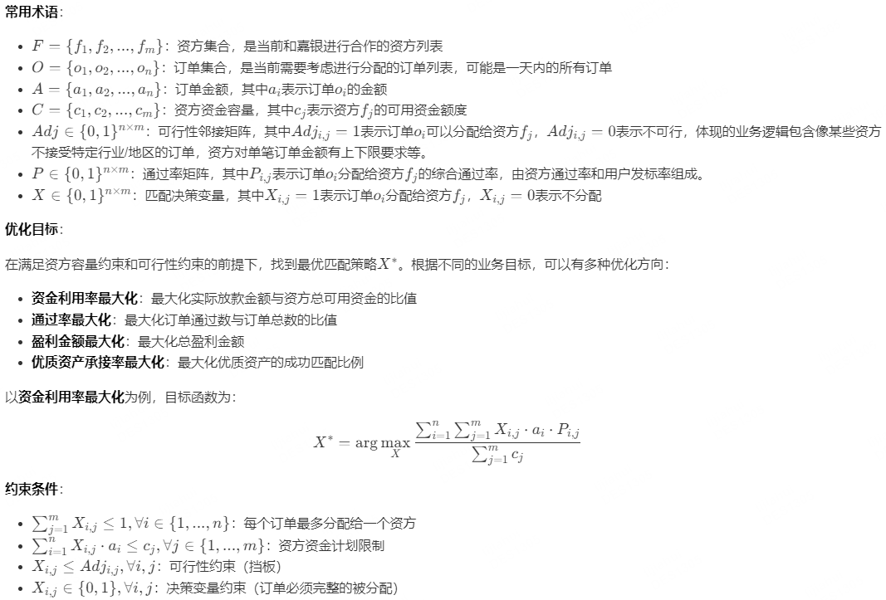

Slide 5
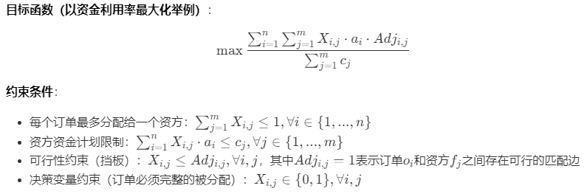
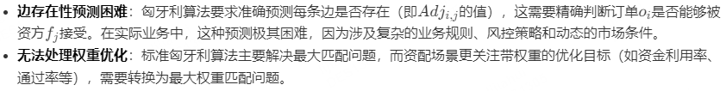
方案一、匈牙利算法
算法难点：

Slide 6
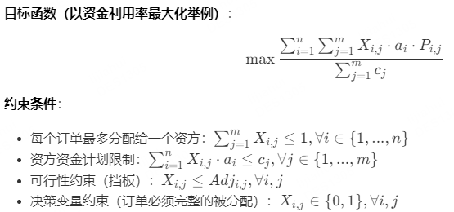
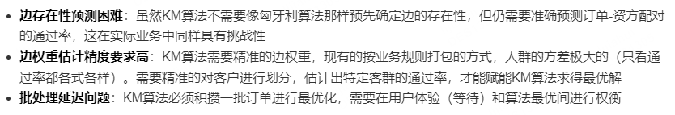
方案二、Kuhn-Munkres算法
算法难点：

Slide 7
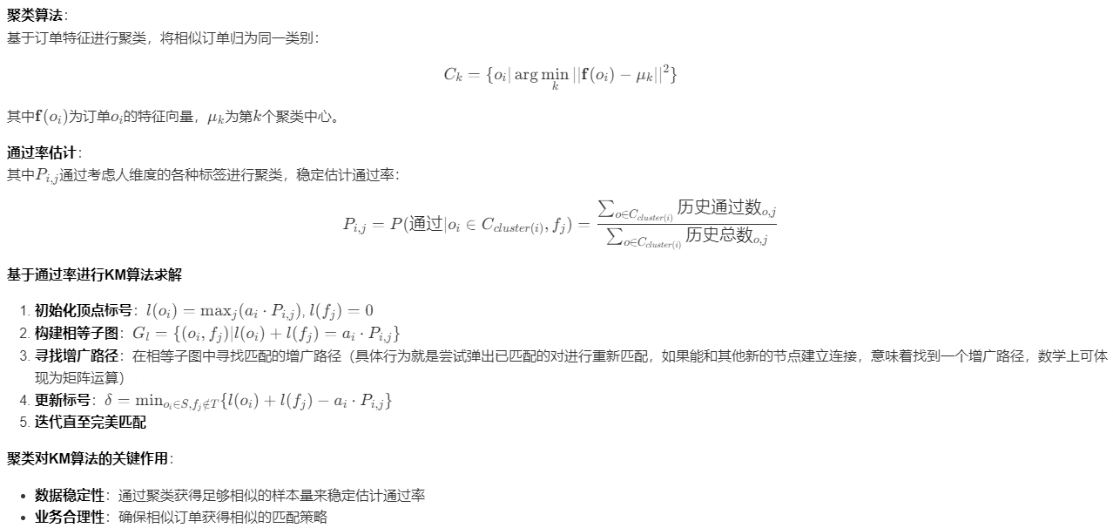
方案二、Kuhn-Munkres算法-解法

Slide 8
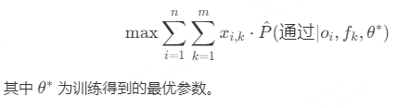
方案三、基于深度学习/传统机器学习推荐模型方案
推理阶段目标函数（以通过率最大化为例）：
算法难点：
多目标优化困难：资配场景需同时优化资金利用率、通过率、盈利金额等多个目标，直接作为推荐系统优化目标会导致模型训练困难，难以收敛到全局最优解。
目标函数定义模糊：最优匹配标准涉及多维度主观权衡，难以用单一标签准确表达复杂的业务目标，使得推荐系统的模仿学习缺乏明确优化方向。
特征->y映射复杂：订单通过与否受静态特征和动态市场环境共同影响，传统特征工程难以完全捕获这种复杂的因果关系，导致模型效果受限。

Slide 9
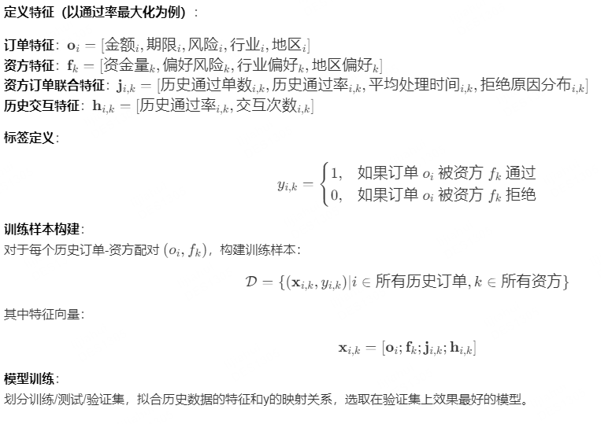
方案三、基于深度学习/传统机器学习推荐模型方案 - 解法

Slide 10
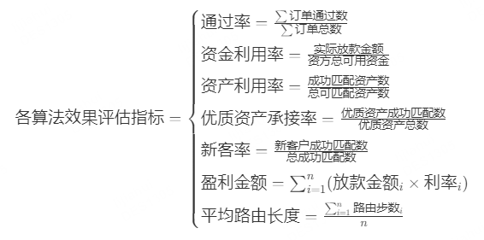
实施计划
仿真系统构建：
核心设计理念：构建高保真的离线仿真环境，支持多算法方案的安全对比实验，避免线上测试对业务大盘的冲击
仿真精度控制：基本还原订单历史路由的环境，精度>95%
仿真能力边界：
✅ 支持：算法逻辑验证、指标对比、参数调优
❌ 不支持：实时资方反馈、外部环境变化影响
🔄 近似模拟：资方决策延迟、系统负载影响
输出各项仿真指标：

Slide 11
部署方案
1. 加入对比的算法方案：
现有规则引擎的贪心算法（基准）
现有的资配首推模型
聚类+KM算法
推荐算法
2. 在仿真系统上有显著效果后可进行A/B实验上线验证。
第一阶段：5%流量（A组2.5% vs B组2.5%），观察2周
第二阶段：20%流量（A组10% vs B组10%），观察2周
关键指标：资金利用率、通过率、匹配成功率、响应时间、系统稳定性
3. 在仿真环境及灰度实验上有显著效果后即可全量推流。

